Slide 1
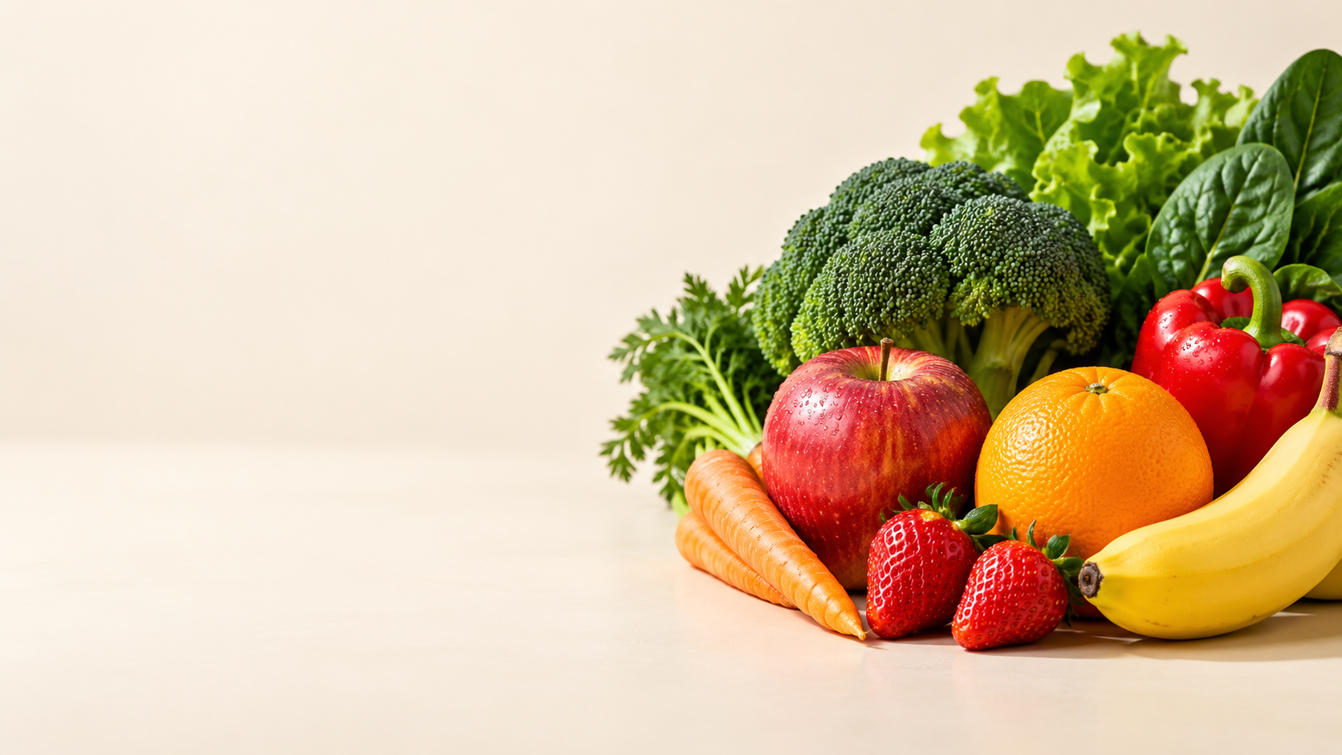
Мини-проект: «Классификация фруктов и овощей по изображениям»
Выполнили студенты группы 932302:
Лебёдкин Владислав и Травкова Ирина

Slide 2
Актуальность проекта
Автоматическое распознавание продуктов питания востребовано в:
Умных кассах и весах самообслуживания в супермаркетах
Мобильных приложениях для подсчёта калорий и диетологии
Роботизированных системах сортировки и контроля качества на производствах.
Ручная классификация трудоёмка и подвержена ошибкам. Компьютерное зрение позволяет решать задачу быстро, масштабируемо и с высокой точностью.

Slide 3
Цель и задачи
Цель мини-проекта:
Разработать систему автоматической классификации фруктов и овощей по изображениям
Задачи:
1
Загрузить и провести разведочный анализ датасета
4
Оценить качество модели
2
Выполнить предобработку данных
5
Проанализировать ошибки модели, сформулировать рекомендации по улучшению.
3
Реализовать и обучить модель классификации

Slide 4
Описание датасета
В работе используется датасет Kaggle: Fruit and Vegetable Image Recognition
36
16 000
100×100
классов (яблоки, бананы, апельсины, морковь и т.д.)
Объём: изображений
Размер изображений: пикселей
Структура: отдельные папки для каждого класса
Разделение: train / test / validation
https://www.kaggle.com/datasets/kritikseth/fruit-and-vegetable-image-recognition/data

Slide 5
Методы решения
Подход 1: Классические методы ML:
Подход 2: Сверточные нейронные сети (CNN):
Извлечение признаков: цветовые гистограммы, HOG
Собственная архитектура CNN
Классификатор: SVM, k-NN, Random Forest
Transfer Learning на базе MobileNet V2

Slide 6
Ожидаемые результаты
Сравнительный анализ двух подходов: классического ML и сверточных нейронных сетей
Работающая модель классификации, распознающая 36 классов фруктов и овощей с высокой точностью (>80%)

